Slide 1
2019
ГБУ РО «Центр ГКО»
г. Иркутск
Создание автоматизированной информационной системы
ВОЗМОЖНОСТИ ПО «АИС Кадастровая оценка: структуризация объектов недвижимости»
многопользовательская клиент-серверная система с авторизацией пользователей, разграничением прав и возможностью работы на любой платформе (windows, linux, macos)
1
2
хранение информации о всех объектах оценки в единой базе данных
3
форматно-логический контроль на этапе ввода данных
4
история действий пользователя по каждому объекту
автоматизирован процесс формирования статистических данных о количестве обработанных объектах недвижимости
5
Автоматизация
1

Slide 2
2019
ГБУ РО «Центр ГКО»
г. Иркутск
«АИС Кадастровая оценка: структуризация объектов недвижимости»
Стартовая страница приложения. Без авторизации пользователя, работа в системе невозможна.
Панель администратора. Предназначена для настройки системы, добавления пользователей и назначения им прав.
Автоматизация
2

Slide 3
2019
ГБУ РО «Центр ГКО»
г. Иркутск
«АИС Кадастровая оценка: структуризация объектов недвижимости»
Встроенная система распределения объектов недвижимости для группировки позволяет равномерно распределить нагрузку между сотрудниками и исключает возможность работы над одним объектом несколькими людьми.
Модуль «Переназначить исполнителя» позволяет перебросить обработанный массив объектов другому исполнителю, например, для осуществления контроля за полнотой и правильностью группировки.
Автоматизация
3

Slide 4
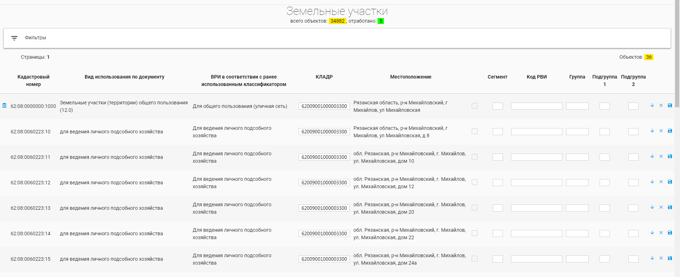
2019
ГБУ РО «Центр ГКО»
г. Иркутск
«АИС Кадастровая оценка: структуризация объектов недвижимости»
Основное рабочее пространство приложения
набор фильтров для отбора объектов по заданным условиям
количество отфильтрованных объектов
кадастровые номера зданий, расположенные на земельном участке
Автоматизация
4

Slide 5
2019
ГБУ РО «Центр ГКО»
г. Иркутск
«АИС Кадастровая оценка: структуризация объектов недвижимости»
Основное рабочее пространство приложения
Дублирование группировки на нижестоящие объекты
Возможность на стадии группировки уточнить код КЛАДР. Система имеет встроенный контроль за изменением поля с возможностью выборки данных объектов.
Отметка для последующего уточнения характеристик объекта в органах местного самоуправления
Автоматизация
5

Slide 6
2019
ГБУ РО «Центр ГКО»
г. Иркутск
КОНТАКТЫ
Адрес
В сети интернет
г. Рязань, Солотчинское шоссе, д. 2
http://cgkoro.ru
https://www.facebook.com/cgkoro.ru/
https://vk.com/cgko_ro
mail@cgkoro.ru
(4912) 559-062
По общим вопросам
По вопросам программного обеспечения
Леонтьева
Оксана Викторовна
Холопов
Владимир Евгеньевич
помощник руководителя
начальник отдела
информационных технологий
leonteva.ov@cgkoro.ru
(4912) 559-062
holopov.ve@cgkoro.ru
(4912) 559-062 доб. 161
контакты
6

